Slide 1
GERONIMO
Marino Perić 7.b

Slide 2
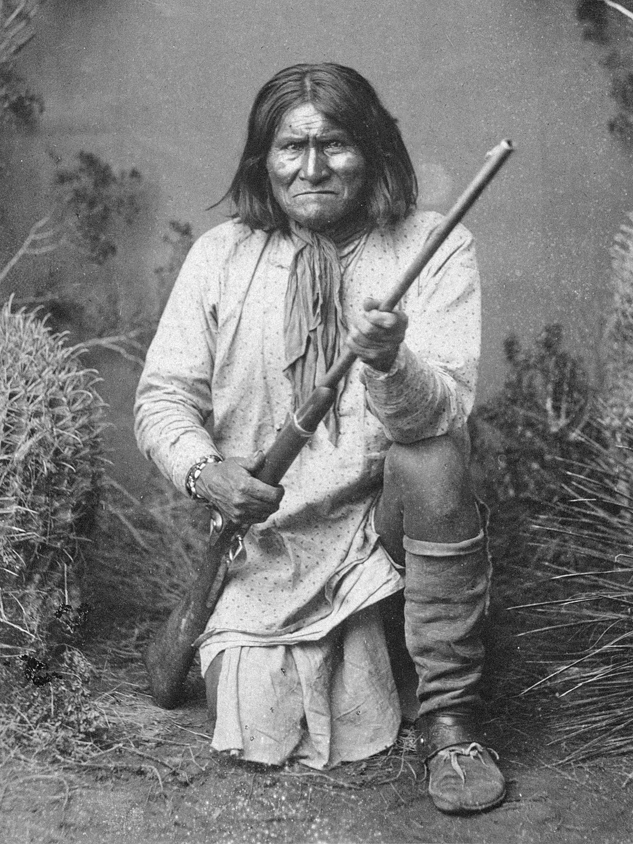
GERONIMO
Geronimo je rođen ( 1829.-1909. ) bio je legendarni vođa jednog od šest plemena apaša.Geronimo je jedan od najpoznatijih i najslavnijih indijskih vođa, između ostalog i zato što su se njegove posljednje jedinice predale vlastima SAD-a.Sve do druge polovice xx.stoljeća mišljenje o Geronimu su stekli europski doseljenici u Arizoni i Novom Meksiku: smatrali su ga krvožilnim ubojicom.Za Apaše je Geronimo bio utjelovljenje njihovih najcjenjenijih vrijednosti hrabrosti i odlučnosti.

Slide 3

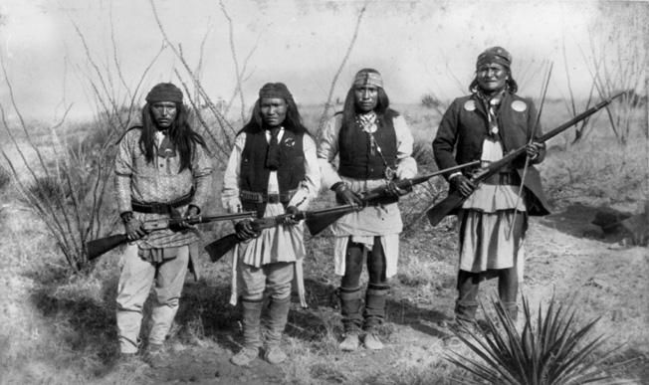
APAŠI
Apaši su sjevernoamerički indijanski narod iz atapaskanske jezične porodice nakoć nastanjeni u Arizoni,New Mexicu,Texasu i sjevernom Meksiku.Prije dolaska osvajača bili su lovci i skupljači plodova.Borili su se protiv vojske SAD-a pod vodstvom svojih poglavica Cochisa,Victorija i Geronima.Pokoreni su 1886. i otada žive u rezervatima Arizone,New Meksika i Oklahome baveći se ratarskom i stočarstvom.Bilo ih je 100 000 ( 2010 ).

Slide 4
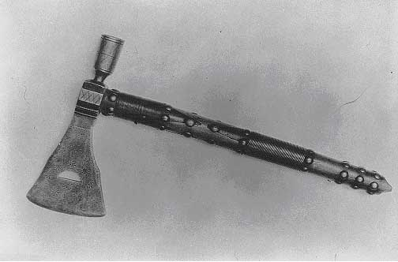
TOMAHAWK (hladno oružje Apaša)
Tomahawk je hladno oružje američkih indijanaca, izvorno algonkinsko, od kojih su ga preuzela ostala plemena.
Riječ tomahawk došla je možda iz powhatanskog tamahaac, od tamaham ' he cuts ', riječ je slična i u ostalim algonkinskim jezicima, što i dokazuje njegovo algonkinsko porijeklo.
Primjerak tomahawka-lule iz 19. stoljeća, ukraden 2005. godine iz Whitman Mission National Historic Site u državi Washington.

Slide 5
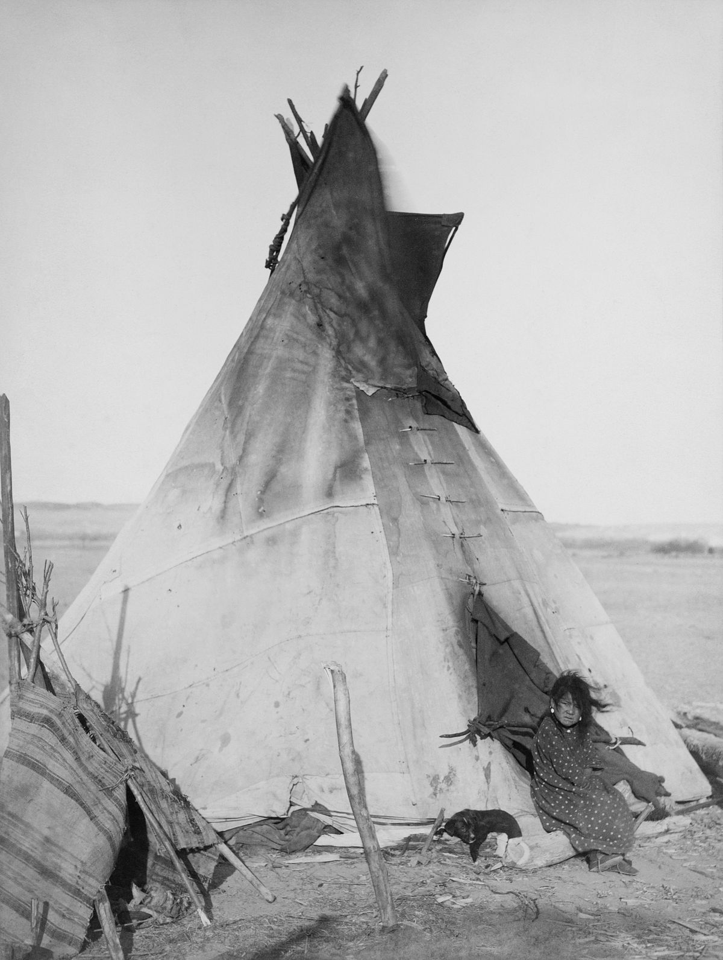
TIPI ( teepee )
Tipi je šator, tradicionalno izrađen od životinjske kože na drvenim stupovima. Moderni tipovi Tipi šatora obično imaju platneni pokrov. Tipi se od ostalih stožastih šatora razlikuje po dimnim zakrilcima na vrhu građevine. Tipi je izdržljiv, šator koji pruža toplinu i udobnost zimi, hladno je u ljetnim vrućinama i suha je tijekom jakih kiša. Tipi se može brzo rastaviti i spakirati kad ljudi moraju preseliti i mogu se brzo rekonstruirati nakon naselitve u novo područje.Povijesno je ova prenosivost bila važna za obične indijance svojim tadašnjim nomadskim načinom života.

Slide 6
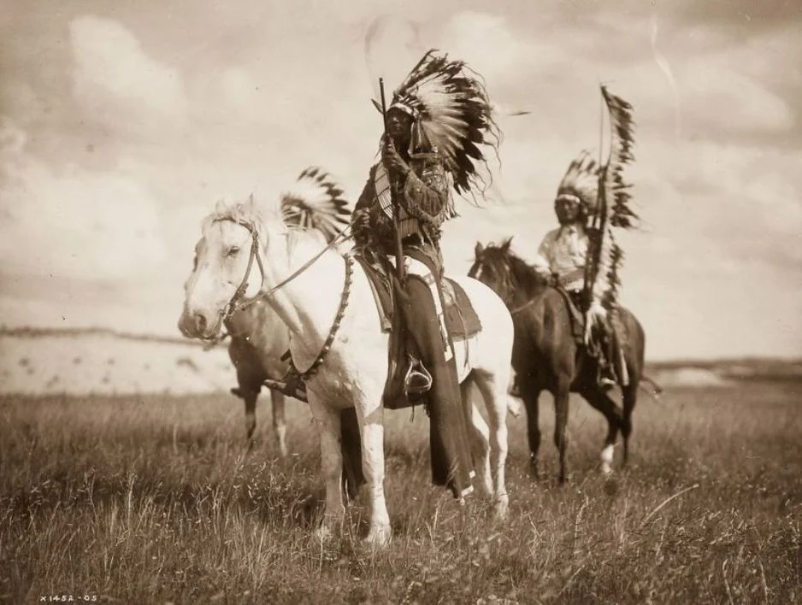
INDIJANCI ( opis )
Indijanci su zajednički naziv za prastanovnike Amerike, raznorazne narode mongoloidnog izgleda raširene od arktičke Kanade i Aljaske do Ognjene zemlje (Tierra del Fuego) u Čileu i Argentini. Međusobno se razlikuju po jezicima, kulturi i fizičkom izgledu. Većinom su to bila lovačko-sakupljačka društva kao Nambikwara i Ges iz Brazila i Shoshoni iz Kalifornije i Nevade. Neki su bili ribari (Indijanci Chinook iz države Washington ili Alacaluf, Yahgan i Guato) iz Južne Amerike. U njihove najrazvijenije narode koji su uspjeli podići visokorazvijene civilizacije spadaju narodi Olmeka, Tolteka, Maja i Asteka) iz Meksika te Inka izPerua.
Danas su mnogi smješteni po rezervatima, osobito u Kanadi, Sjedinjenim državama i Brazilu. Prvi se put spominju otkrićem Amerike 1492. godine

Slide 7
KRAJ
Hvala na pažnji.

